Slide 1
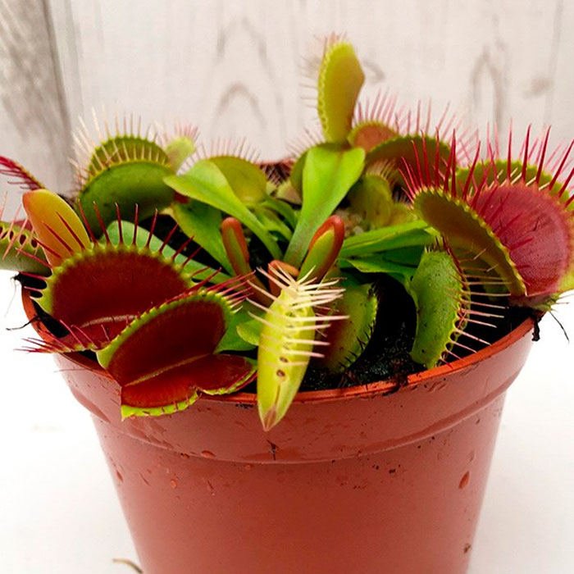
Венерина Мухоловка

Slide 2
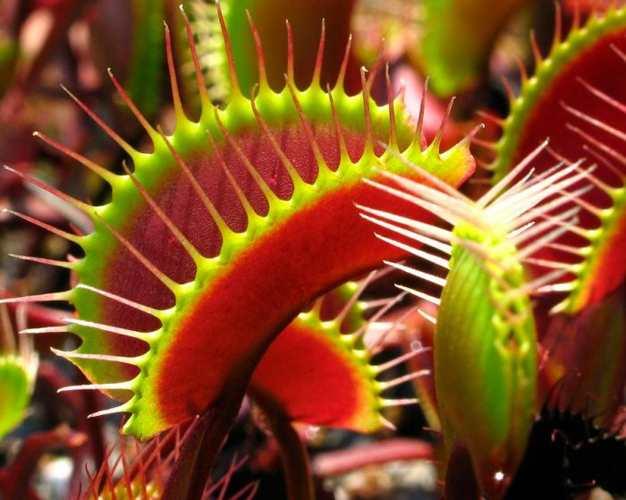
Хищное насекомоядное растение венерина мухоловка (Dionaea muscipula) является видом монотипного рода семейства Росянковые. В природных условиях такое растение можно повстречать в Нью-Джерси, Джорджии, а также в Северной и Южной Каролине, причем оно предпочитает расти на трясинных торфяных болотах. Данный вид был занесен в американский список растений, которые находятся под угрозой исчезновения.
Научное название этого растение muscipula в переводе означает «мышеловка». Скорее всего, это связано с тем, что специалист, который описывал данный вид, просто ошибся. В Англии такой цветок именуют Venus flytrap, что идентичному русскому названию «венерина мухоловка». По-другому это растение еще называют дионея. Этот цветок впервые был найден в 1760 г, в это же время ему дали название Дионея в честь греческой богини, которая была матерью Афродиты (Венеры). Такой необычный цветок уже давно выращивают в комнатных условиях, причем он пользуется большой популярностью у цветоводов всего мира.

Slide 3
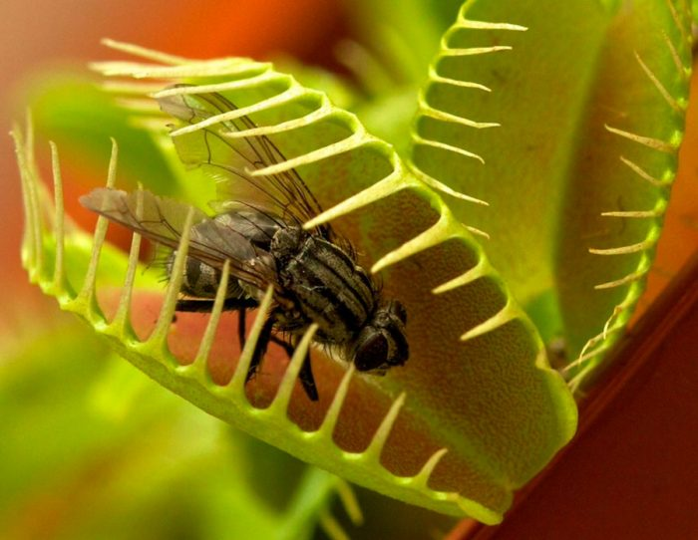
Особенности венериной мухоловки
Многолетний цветок венерина мухоловка является насекомоядным травянистым растением, которое относится к семейству Росянковые. Данный род включает в себя всего лишь один вид. Взрослый куст в высоту достигает не более 15 сантиметров. Растение имеет луковицеобразный стебель.
Во время цветения появляется высокий цветонос, на котором формируется щитковидное соцветие, состоящее из белых цветков. Так как в природных условиях такой хищный цветок растет в грунте, в котором очень низкое содержание азота, то данный элемент он добывает из моллюсков (а точнее, слизней), а также из различных насекомых.

Slide 4
Из коротенького подземного стебля вырастает 4–7 листовых пластин, которые формируют розетку.
После того как куст отцветет, у него начинают расти ловушки. Их длина может варьироваться от 8 до 15 сантиметров, а окрашены они в зеленый оттенок, однако при интенсивном освещении окрас их внутренней полости становится красноватым.
Формирование ловушек наблюдается на верхушках коротеньких черешков, которые собраны в розетку. Длина черешков постепенно увеличивается и со временем они занимают вертикальное положение. В состав ловушки входят 2 захлопывающиеся створки, по кромке которых расположены очень редкие щетинки. У ловушки внутри имеются железы, которые способны вырабатывать нектар, именно он и привлекает жертву. На кромке ловушки также находятся 3 триггера. После того как они будут раздражены насекомым, ловушка резко захлопнется, а у самой венериной мухоловки начнется выработка пищеварительного секрета.
Растение способно переварить свою жертву за 5–10 дней, а затем оно вновь раскроет лист-ловушку. Одна ловушка способна переварить 2–3 насекомых, а затем происходит ее отмирание.

Slide 5
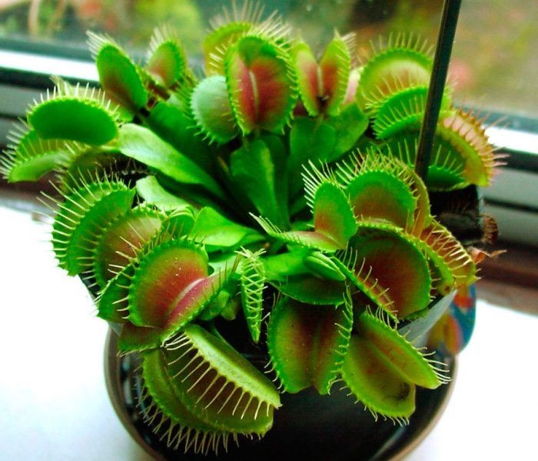
Уход за венериной мухоловкой в домашних условиях
1. Освещенность
Для того чтобы цветок мог нормально развиваться, ему понадобится создать наиболее подходящие условия. Специалисты советуют, по возможности поставить куст на окно западной либо восточной ориентации.
При выборе подходящего места для него следует учесть, что ему каждый день необходимы солнечные ванны длительностью от 4 до 5 часов вечернего либо утреннего солнца. Если же света слишком мало, тогда венериной мухоловке понадобится дополнительное искусственное освещение.

Slide 6
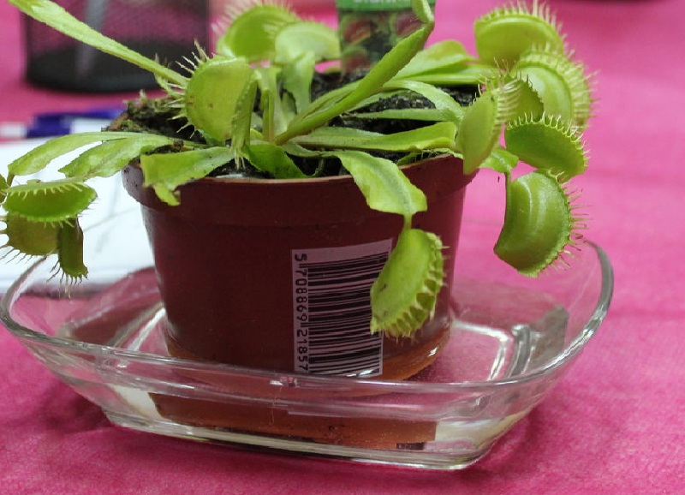
2. Температурный режим
Летом такое растение должно находиться при температуре воздуха от 20 до 30 градусов. А в зимнее время его рекомендуется перенести в более прохладное место (около 7 градусов).
3. Полив
Корневая система такого растения минеральные соли из почвы перерабатывать не может, в связи с этим для полива используют мягкую дождевую воду. Если дождевой воды нет, тогда ее можно заменить дистиллированной. Поливать обычным способ венерину мухоловку не рекомендуется. Лучше горшок с кустом поставить на поддон, в который затем вливают воду. Следите за тем, чтобы отверстия на дне горшка, предназначенные для дренажа, были обязательно погружены в жидкость. В этом случае растение сможет брать воду тогда, когда ему необходимо. Если же растение будет ощущать нехватку воды, тогда из-за этого могут погибнут его ловушки.

Slide 7
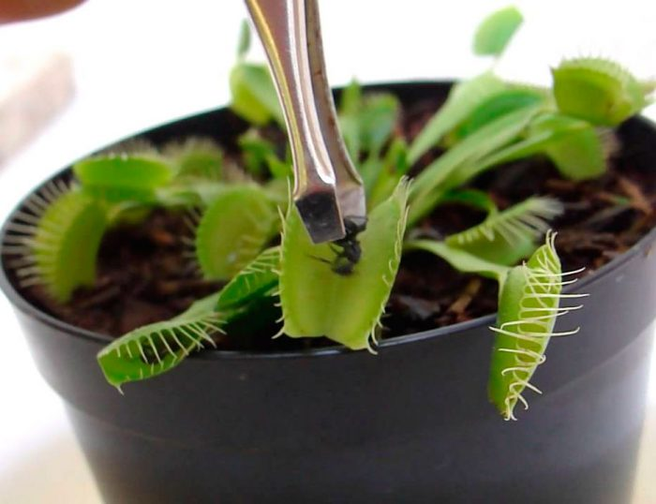
4. Подкорма или чем кормить венерину мухоловку
Этот цветок не нуждается в подкормках, поэтому вносить в почвосмесь какие-либо удобрения не надо. Все питательные вещества, которые ему необходимы, он получает из насекомых, которых поедает.
Для кормления такого цветка ни в коем случае нельзя использовать жуков, имеющих твердую хитиновую оболочку, дождевых червей и грызущих насекомых, так как они способны травмировать ловушку.
На протяжении всего периода вегетации кусту достаточно дать 2 либо 3 не очень больших паука, мухи либо комара. С последних дней сентября надо прекратить любое подкармливание, а возобновляют его вновь только с наступлением весны.

Slide 8
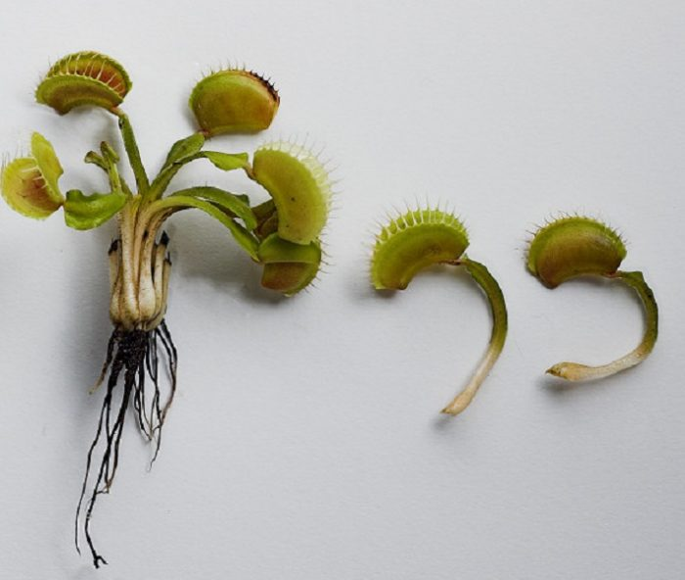
Способы размножения
1. Листовыми черенками:
Срежьте со взрослого куста листовую пластину. Место среза подвергают обработке Корневином, после чего черенок необходимо высадить в почвосмесь (торф и кварцевый песок) под наклоном, сверху его накрывают прозрачным пакетом либо стеклянной банкой, и переносят в место с рассеянным и ярким светом. Там листок будет находиться до тех пор, пока у его основания не покажется поросль. Как правило, это происходит спустя 3 месяца.

Slide 9
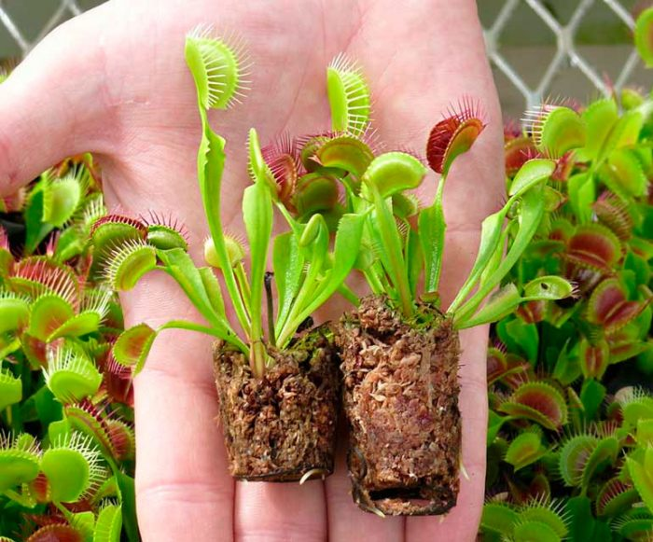
Способы размножения
2. Делением куста:
Размножить такой цветок можно и делением куста. Этот способ наиболее простой и быстрый. Проводить деление рекомендуется во время пересадки. Для этого берется куст, возраст которого 1–2 года, его вытаскивают из емкости, убирают с корней всю почвосмесь, а затем острым инструментом от взрослого кустика отделяют дочерние розетки. Их высаживают в индивидуальные горшочки и убирают в затененное место, где они пробудут до тех пор, пока не приживутся.

Slide 10
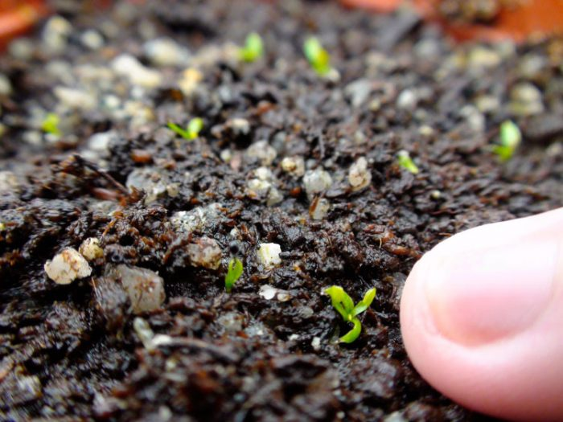
3. Семенами (если искусственное опыление пройдет успешно):
для получения семян потребуется искусственное опыление цветков мухоловки, которое проводят при помощи ватной палочки либо кисточки с мягкой щетиной. Если опыление пройдет успешно, то спустя примерно 30 дней после него на кусте образуются небольшие коробочки, внутри которых находятся семена.

Slide 11
Уход в зимнее время
С наступлением осеннего периода новые листья перестают расти, а у самого цветка начинается подготовка к периоду покоя. Растению необходимо помочь войти в спячку, для этого достаточно будет сократить количество и частоту поливов, причем воду теперь нужно выливать из поддона. В зимнее время куст следует держать в затененном месте, где должно быть довольно прохладно (около 7–10 градусов). К примеру, растение можно перенести на закрытую лоджию, а при желании его вместе с горшком можно поставить в нижний ящик холодильника.
На протяжении всей зимы цветку не нужен ни свет, ни питательные вещества. Однако поливать венерину мухоловку нужно и зимой, но делают это очень аккуратно и редко.
В первой половине марта куст переносят на его постоянное место, после чего срезают с него все ловушки, оставшиеся с прошлого периода вегетации. Далее за ним начинают ухаживать так же, как это необходимо в теплое время года.

Slide 12
